Slide 1
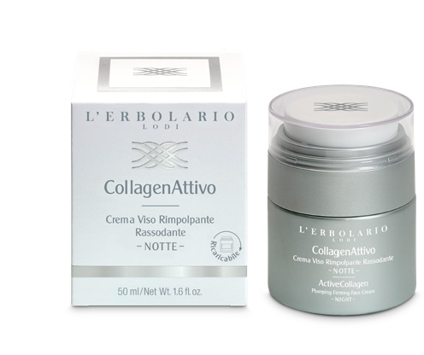
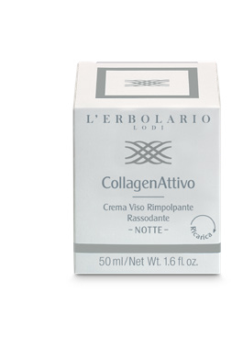
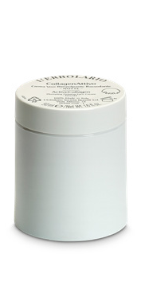

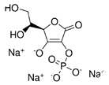
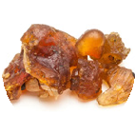
L’ ERBOLARIO
98% Ingredientes de origin natural*
*El porcentaje restante
de ingredientes garantiza la estabilidad y la amabilidad del producto.
Ficha técnica - comercial
COLLAGENATTIVO
Crema facial voluminizadora Reafirmante – NOCHE–
REF: 011.030
REF. RECARGA: 011.031
PARA TODO TIPO DE PIELES (35-65 AÑOS)
PRESENTACIÓN
Información
Este tratamiento nocturno único actúa durante el sueño, cuando la piel descansa y se regenera, para mejorar visiblemente el aspecto del rostro y contrarrestar los principales signos del envejecimiento. El protagonista absoluto de la fórmula es el colágeno biomimético, un ingrediente súper estrella con poder rellenador y reafirmante, derivado de la fermentación de sustratos vegetales. Está flanqueado por otros ingredientes activos con excelentes propiedades antienvejecimiento, antiarrugas y suavizantes, como la vitamina C, el ácido hialurónico y la goma Guggul.
Cuando te despiertes, tu rostro se verá visiblemente más tonificado, firme y terso. Se recomienda utilizarlo en combinación con el Limpiador Facial en Polvo y el CollagenActive Crema de Día.
Uso
Presionar suavemente el dosificador con los dedos para dosificar el producto y aplicar sobre el rostro y el cuello bien limpios con el ColágenoActive Limpiador en Polvo.
Envase recargable: cuando el producto esté terminado, desenrosque el frasco, retire el recambio interno y reemplácelo por uno nuevo.
Ventas Relacionadas: Toda la línea CollagenActive.
Tamaño y material
Tarro de vidrio airless de 50 ml, recargable y reciclable
FUNCIONALIDAD
Colágeno biomimético derivado de la fermentación de sustratos vegetales (de maíz o remolacha o caña de azúcar) RELLENO – REAFIRMANTESh-Polypeptide-121
Obtenida a partir de la biotecnología a través de un proceso de fermentación sobre sustratos vegetales (a partir de Maíz o Remolacha o Caña de Azúcar), es una pequeña proteína rica en glicina, prolina e hidrosiprolina, aminoácidos fundamentales propios del colágeno presente en nuestra piel. Contenido en la Crema Facial de Noche, el Colágeno Biomimético favorece la síntesis de colágeno tipo I y ejerce un efecto rellenador sobre las líneas de expresión, lo que ayudará progresivamente a dar elasticidad, reafirmar y tonificar los tejidos, para un rostro con un aspecto notablemente más relajado.
Ácido hialurónico 3D
ANTIARRUGAS – RELLENO
Hydrolyzed Sodium Hyaluronate
Este ingrediente activo altamente innovador se basa en una mezcla de vesículas elásticas con 3 diámetros de partícula diferentes (niosomas tridimensionales), en los que cada uno encapsula un peso molecular diferente de ácido hialurónico (bajo peso molecular). Gracias al diferente diámetro de las vesículas, es capaz de modular de forma óptima la penetración de las moléculas de Ácido Hialurónico en la piel, donde ejercerá un efecto compactante y relajante sobre los surcos de las arrugas, al tiempo que promueve la producción fisiológica de colágeno, una proteína responsable de salvaguardar la elasticidad de la piel, también proporciona una hidratación válida garantizando un excelente efecto de relleno antiarrugas.
Vitamina C
ANTIOXIDANTE – ANTIENVEJECIMIENTO
Ascorbyl Glucoside
El ácido ascórbico utilizado aquí se ha incluido en esta receta en forma "estabilizada". En contacto con la piel del rostro, realiza tres acciones específicas: reduce los radicales libres que se forman tras la exposición a los rayos UV y al smog; previene la degradación del colágeno nativo al promover su síntesis por fibroblastos para un aumento de la elasticidad y firmeza de la piel; Ilumina la tez dando un aspecto fresco y radiante
. Goma Guggul
RELAJANTE – SUAVIZANTE
Commiphora mukul resin extract
Commiphora mukul es una planta originaria del noroeste de la India, ampliamente utilizada en la medicina herbal. El medicamento consiste en oleoresina de caucho obtenida de la corteza de las ramas y el tronco de la planta. Esta goma-oleorresina se conoce comúnmente como "goma guggul" y contiene dos moléculas activas, Commiferol y Commiferin, que ayudan a la piel a contrarrestar el envejecimiento prematuro. A partir de esta eficaz resina, se ha obtenido un extracto que actúa sobre los adipocitos para rellenar la piel desde el interior. Gracias a su efecto "voluminizador", devuelve el volumen a la piel y reduce las arrugas, para un aspecto más relajado cuando se revive.
Etiquetado ambientalPara la correcta eliminación de los componentes del embalaje, toda la información necesaria se muestra en la tabla relativa a la recogida diferenciada, presente en el envase o en el embalaje primario.
>>>>

Slide 2


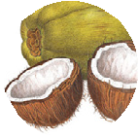
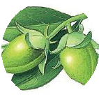


L’ ERBOLARIO
Ficha técnica - comercial
COLLAGENATTIVO
Crema facial reafirmante y rellenadora– NOCHE –
REF: 011.030
REF: RECARGA: 011.031
PARA TODOS TIPOS DE PIELES (35-65 AÑOS)
FUNCIONALIDAD
Esteroles de granada
HIDRATANTE – COMPACTANTE
Punica granatum Sterols
La granada es originaria de un área entre Irán y el norte de la India y se ha cultivado ampliamente en toda el área mediterránea desde la antigüedad. Este ingrediente lipofílico, obtenido de las semillas de la Granada, está compuesto por una rica fracción de esteroles capaces de aumentar la hidratación de la piel y reforzar la función barrera que lleva a cabo la capa superficial de la epidermis durante la noche.
Manteca de Cacao
ATERCIOPELANTE
Theobroma cacao (Cocoa) Seed Butter
La planta es originaria de México, la mitad de las semillas están compuestas por mantequilla y una parte importante de fracción insaponificable, taninos y polifenoles. Estos principios activos son muy importantes para dar a esta emulsión una eficaz acción nutritiva y aterciopelada, que complacerá a la epidermis del rostro.
Manteca de coco
EMOLIENTE
Cocos nucifera (Coconut) Seed Butter
El aceite de coco obtenido del endospermo (Copra) del fruto Co-cos nucifera es similar a una mantequilla de color marfil (ya que es pastoso a temperatura ambiente). Está compuesto principalmente por ácido láurico, mirístico, caprílico y caprínico, así como ácido oleico y linoleico. Presente en esta Crema, es un verdadero aliado para el tratamiento de la piel del rostro, que día tras día nutre y suaviza.
Aceite de jojoba
NUTRIENTE
Simmondsia chinensis (Jojoba) Seed Oil
El arbusto de jojoba es un boj de hoja perenne que crece en suelos desérticos. La droga consiste en la semilla, rica en una cera líquida compuesta por ácidos grasos y alcoholes insaturados de cadena larga. El aceite, de color amarillo y con un olor agradable, convenientemente procesado, da un líquido viscoso con fuertes propiedades nutritivas y emolientes, agradable a la epidermis por su estructura similar al sebo.
Aceite de semilla de amapola
EMOLIENTE -NUTRIENTE - TONIFICANTE
Papaver orientale (Poppy) Seed Oil
La amapola oriental pertenece a la familia Papaveraceae y también se le llama amapola gigante, el color de sus pétalos varía de blanco a morado oscuro, y sus hojas permanecen exuberantes y verdes por más tiempo. De las semillas de la amapola oriental, mediante prensado en frío, se obtiene un aceite amarillo pajizo rico en ácidos grasos saturados (Ac. Palmítico) y poliinsaturados (Ácido Linoleico y Oleico), con propiedades nutritivas, suavizantes y compactantes.
Extracto de ginseng
ANTIOXIDANTE
Panax ginseng root Extract
Las saponinas triterpénicas, compuestos químicamente complejos llamados ginsenósidos, son las principales sustancias activas del extracto de ginseng. Estudios en profundidad realizados en China han demostrado que estas saponinas son "carroñeros" químicos muy activos en la neutralización de la formación de especies radicales; Además, dan tono y firmeza a la piel del rostro. Por lo tanto, son muy importantes en el tratamiento del envejecimiento prematuro de la piel.
>>>>

Slide 3







L’ ERBOLARIO
Ficha técnica - comercial
COLLAGENATTIVO
Crema facial reafirmante y rellenadora– NOCHE –
REF: 011.030
REF. RECARGA: 011.031
PARA TODO TIPOS DE PIEL
(35-65 AÑOS)
FUNCIONALIDAD
Vitamina E de la soja
ANTIOXIDANTE
Tocopherol
La vitamina E es un excelente antioxidante, capaz de prevenir la peroxidación de los lípidos insaturados. El presente aquí en todas sus formas más activas (alfa-beta-gamma-delta) se obtiene de la soja y protege la integridad de las membranas celulares, manteniendo la piel del rostro elástica y ayudándola a prevenir el envejecimiento prematuro de la piel.
INSTRUCCIONES DE RECARGA
STEP 1
Desenrosque el frasco y sepárelo del dispensador con recarga
STEP 2
Desenrosque la recarga vacía para sacarla del dispensador
STEP 3
Retire la tapa de la nueva recarga
STEP 4
Enrosque el recambio al dispensador
STEP 5
Enrosque el dispensador con la recarga al tanque
SIN
RICICLABILE AL 100%
Monitoraggio del contenuto
di 8 metalli* per minimizzare i rischi d’allergia e salvaguardare così anche le pelli più sensibili.
*Nichel, Piombo, Arsenico, Cadmio, Mercurio, Antimonio, Cromo e Cobalto.
SILICONAS
PARABENOS
PETROLATOS
SENZA INGREDIENTI DI DERIVAZIONE ANIMALE

